Slide 1



SYTUACJA MEDIÓW PUBLICZNYCH PO ROKU
OD ROZPOCZĘCIA PROCESU ICH LIKWIDACJI
Warszawa, 12 grudnia 2024 roku
Krajowa Rada Radiofonii i Telewizji przygotowała dwuczęściowy raport
„Kalendarium likwidowania
mediów publicznych w Polsce”
Lipiec 2024 r. Grudzień 2024 r.
Notes:
Gr

Slide 2
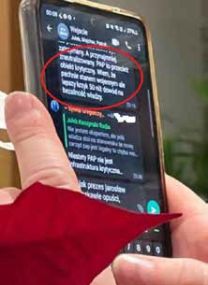
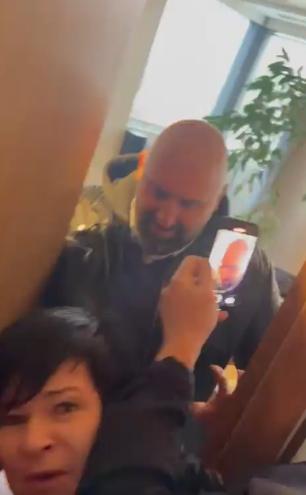
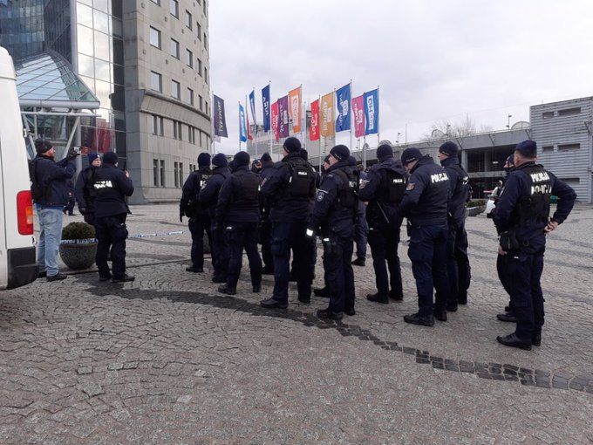
CZYSTA WODA I BRUDNE METODY
Przejęcie siłą mediów publicznych przez „silnych ludzi” i „nieznanych ochroniarzy”
Wyłączenie sygnału TVP INFO
Grupa „Wejście”
Podejrzenie poświadczenia nieprawdy w dokumentach urzędowych

Slide 3
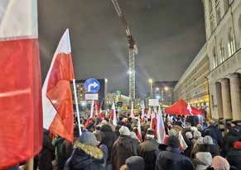

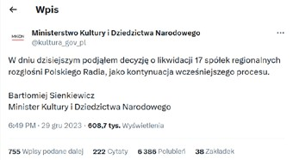
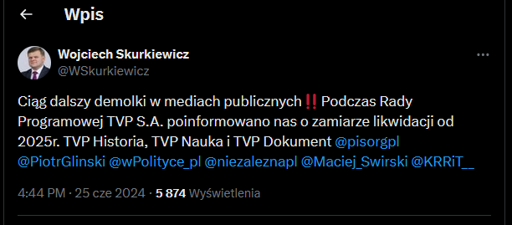
MISYJNOŚĆ W NIEBEZPIECZEŃSTWIE
Likwidacja TVP = likwidacja ośrodków TVP w całej Polsce
Likwidacja 17 regionalnych rozgłośni Polskiego Radia
Protesty przed siedzibami TVP w całej Polsce
Ograniczenie samodzielności Biełsat TV i TVP World

Slide 4
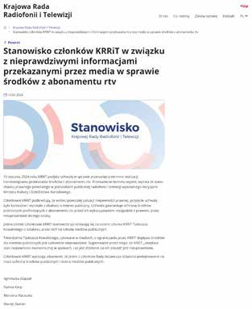
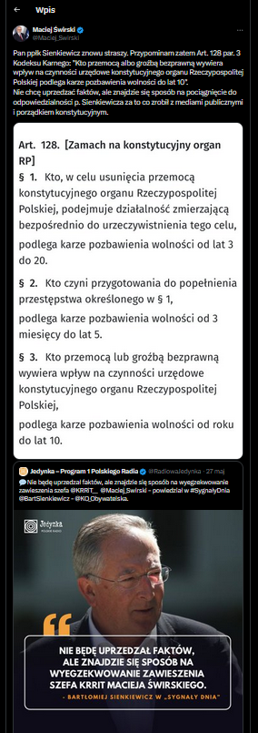
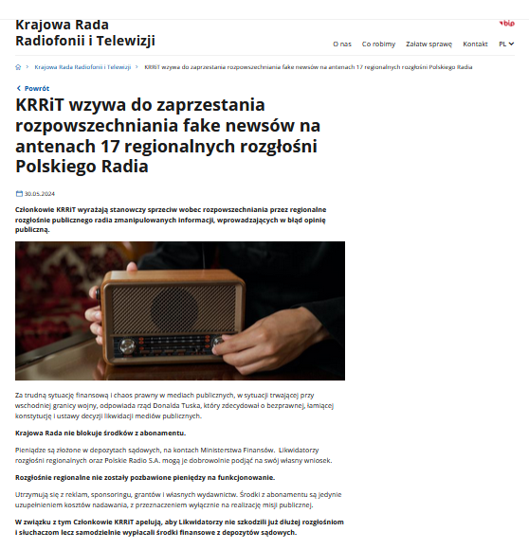
ATAKI NA KRRiT
Lekceważenie Krajowej Rady Radiofonii i Telewizji jako konstytucyjnego organu
Próby postawienia Przewodniczącego KRRiT przed Trybunałem Stanu
Niesłuszne oskarżenia w sprawie przekazywania środków z abonamentu
Szkalujące KRRiT spoty radiowe emitowane w Polskim Radiu i 17 rozgłośniach

Slide 5
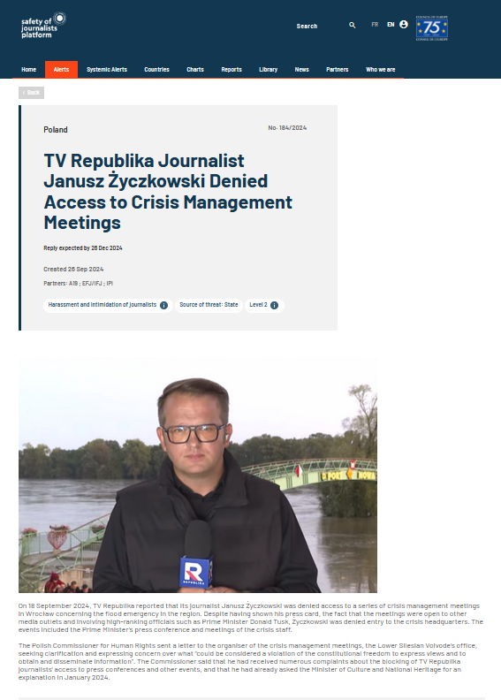
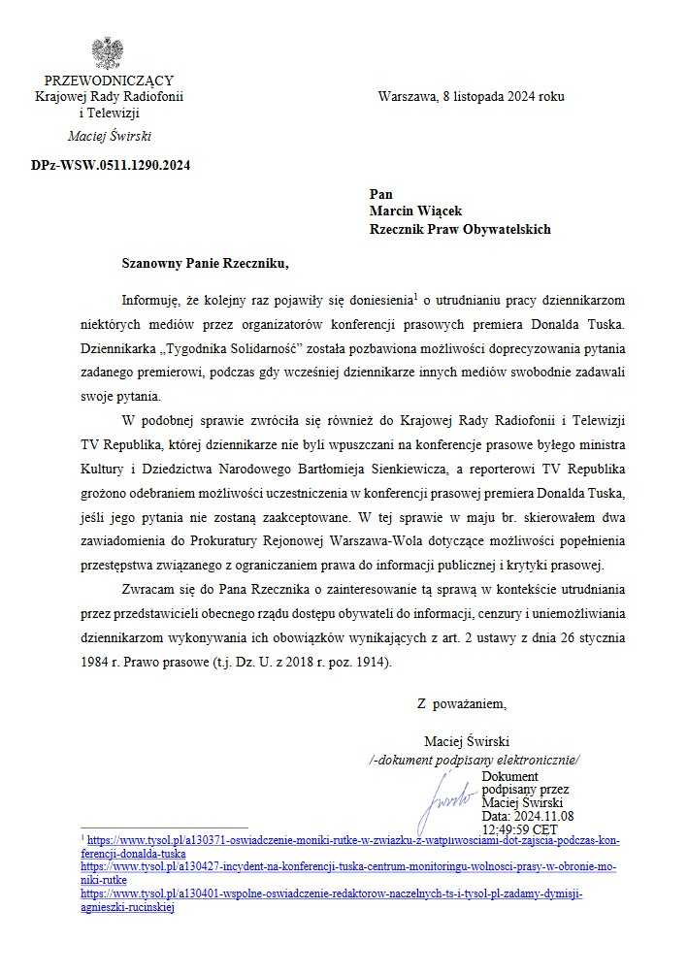
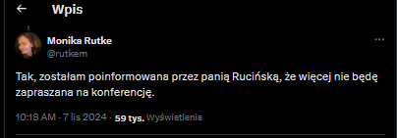
UDERZENIE W PRAWO DO INFORMACJI
Zwolnienia doświadczonych dziennikarzy
Dziennikarze niewpuszczani na konferencje premiera Donalda Tuska
Prokurator grozi dziennikarzowi TV Republika podczas konferencji prasowej
Sąd skazuje dziennikarza za zadawanie pytań sędzi

Slide 6
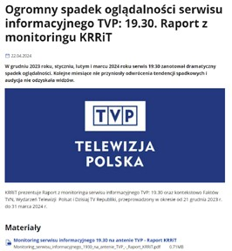
KONDYCJA MEDIÓW PUBLICZNYCH
W PROCESIE ICH LIKWIDACJI
Spadek oglądalności programów TVP
Czas antenowy w mediach publicznych głównie dla koalicji rządzącej
Próby likwidacji niektórych anten
Usunięcie „niewygodnych” audycji z anten i archiwów TVP w Internecie

